Slide 1
МБОУ «Серковская ООШ им. Снегирева В.А.» Презентация к уроку по английскому языку в 3 классе
Подготовила: преподаватель английского языка
Тананина Ю. А.
2014 год

Slide 2
Topic:
«Christmas»

Slide 4
Our aims:
to talk about Christmas
find out what Christmas presents you would like to get

Slide 5
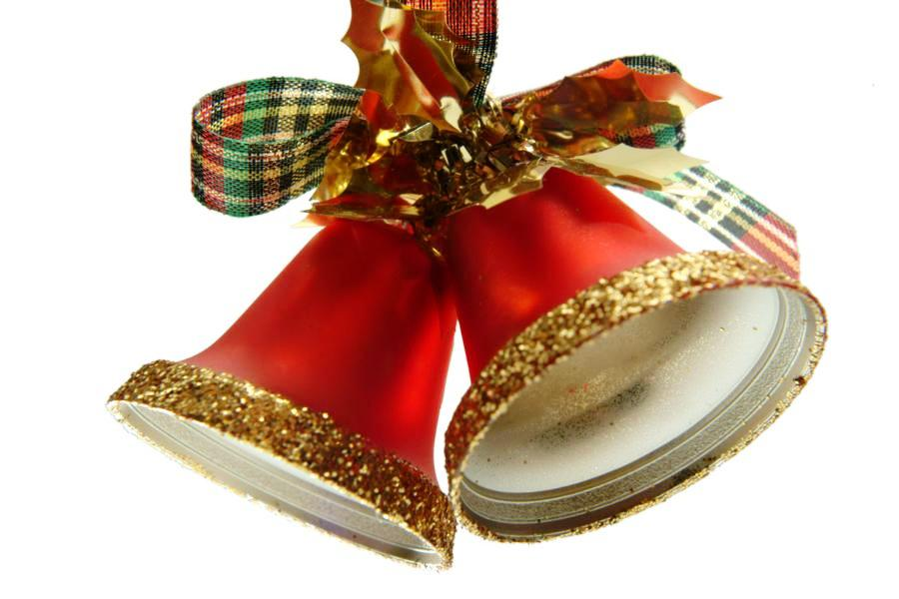
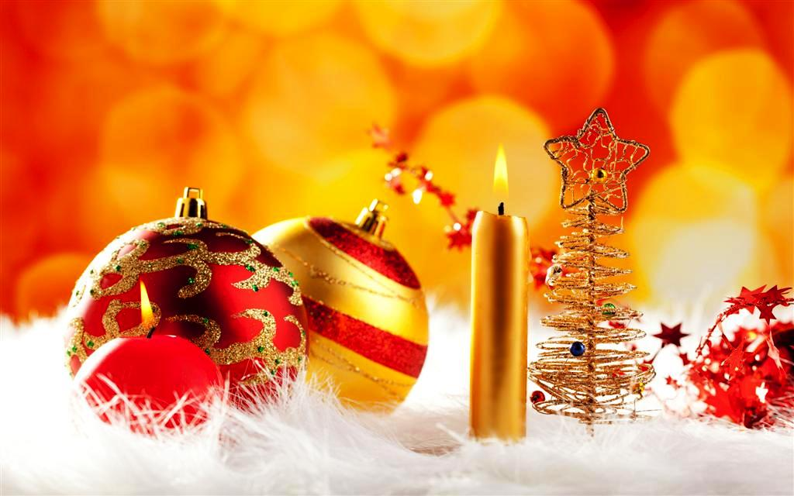
Рождество – Christmas [ˈkrɪsməs]
в ночь с 24 на 25 декабря

Slide 6
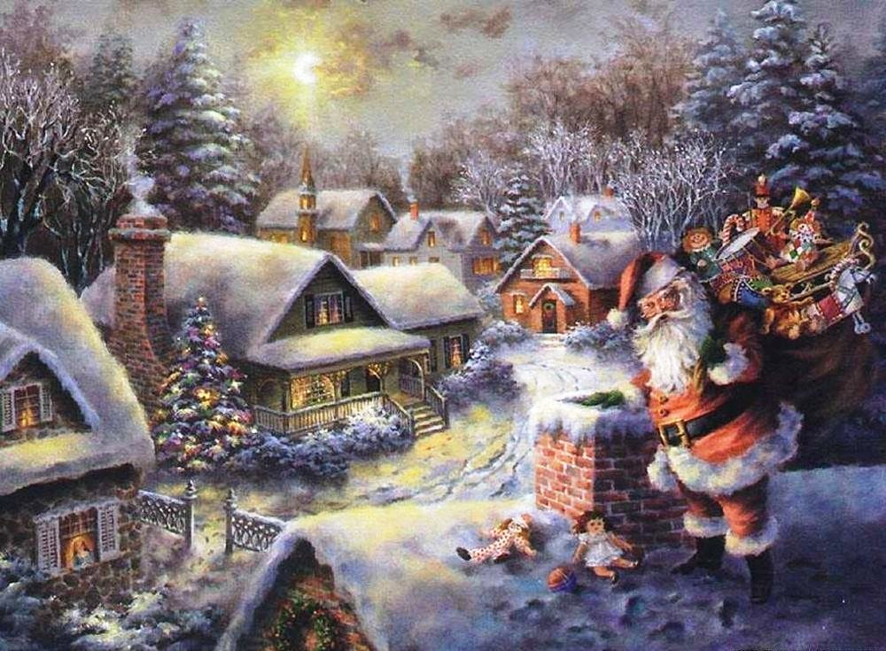
Санта Клаус – Santa Clause [`sæntə klɔːz]

Slide 7
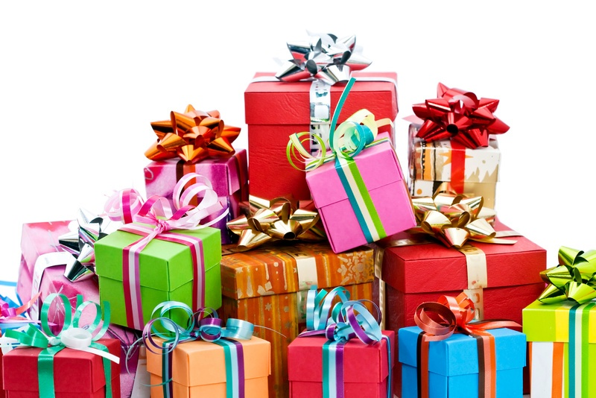
подарки – presents [ˈprez(ə)nts]

Slide 8
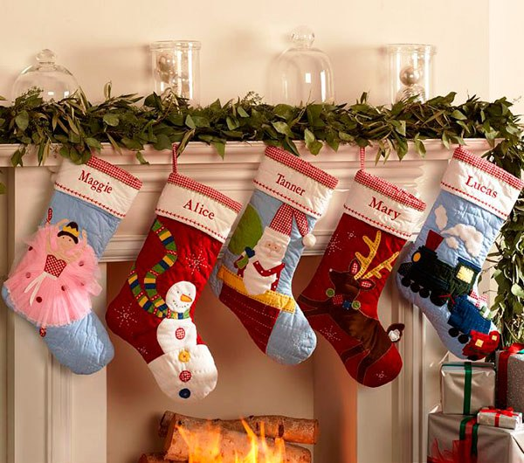
большие носки – socks [sɒks]

Slide 9
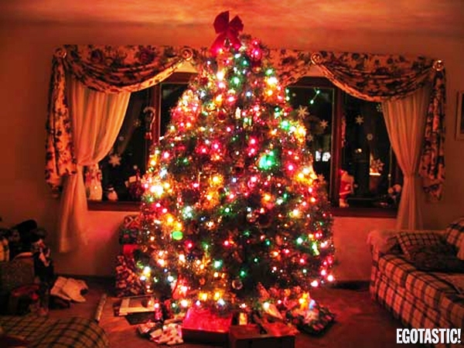
рождественская ёлка – a Christmas tree [ə `krɪsməs `tri:]

Slide 10
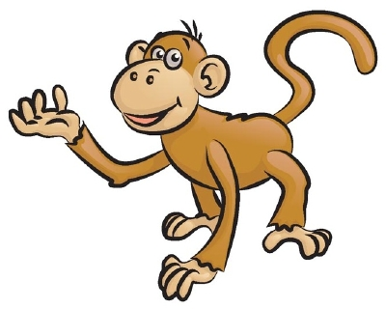

Slide 11
Phonetic gymnastics:
[w] – we, wish
[r] – merry
[k] – Christmas
[d] – and
[h] – happy
[j] – new, year

Slide 12
Matching:
happy
New Year
Christmas
wish
presents
Santa Clause
merry
желать
счастливый
подарки
новый год
рождество
Санта Клаус
весёлый

Slide 13
Repeat:
I wish you
a Merry Christmas
a Happy New Year

Slide 16
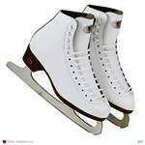
Say what present Jill would like to get.
Jill would like to get…

Slide 17
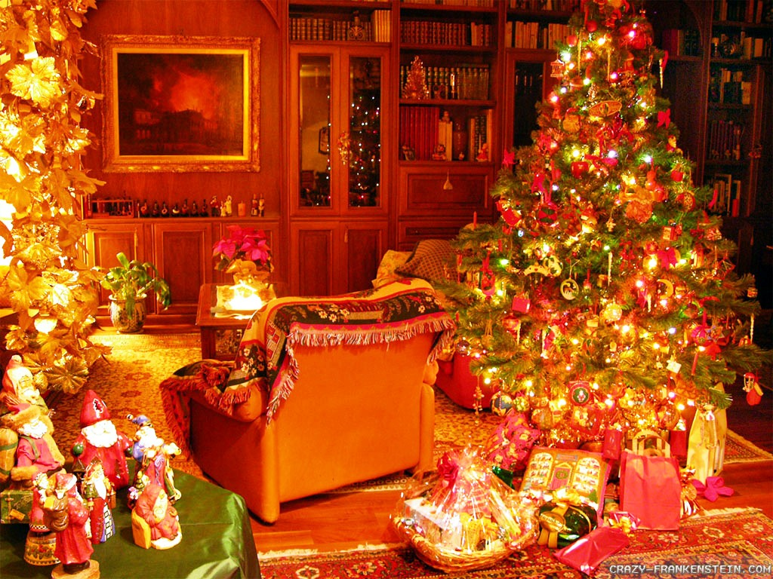
We like Christmas.

Slide 18
We love you, dear Santa.

Slide 19
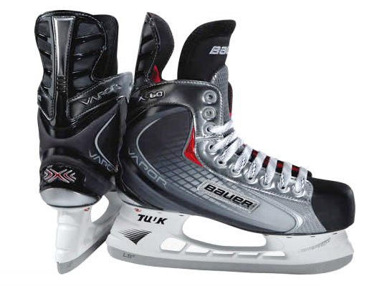
I would like new skates.

Slide 20
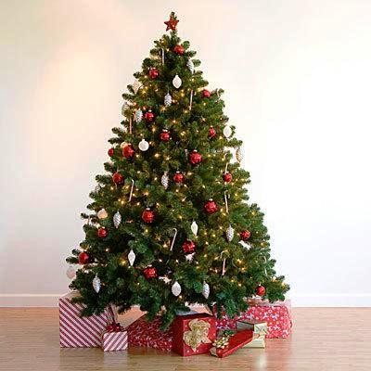
We have got a nice Christmas tree.

Slide 21
Merry Christmas!

Slide 22
Happy New Year!

Slide 23
1. Jim and Jill are ten.
Ex. 5, p. 51.
Jim is nine and Jill is seven.

Slide 24
2. They don`t go to school.
Ex. 5, p. 51.
They go to school, and they like it.

Slide 25
3. Jim and Jill help Santa Clause.
Ex. 5, p. 51.
Jim and Jill help their mum.

Slide 26
4. Rex is a nice white cat.
Ex. 5, p. 51.
Rex is a nice black dog.

Slide 27
5. Jim would like a big red ball.
Ex. 5, p. 51.
Jim would like a new bike.

Slide 28
6. They have got a nice Sunday tree.
Ex. 5, p. 51.
They have got a nice Christmas tree.

Slide 29
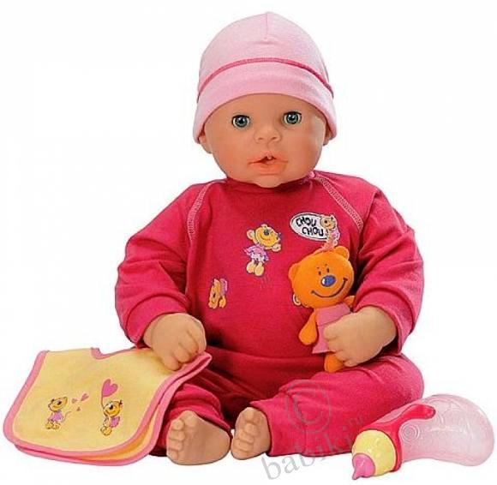
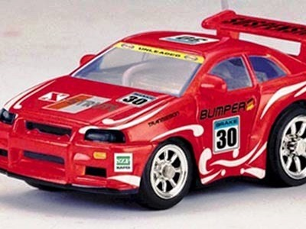
I would like…

Slide 30
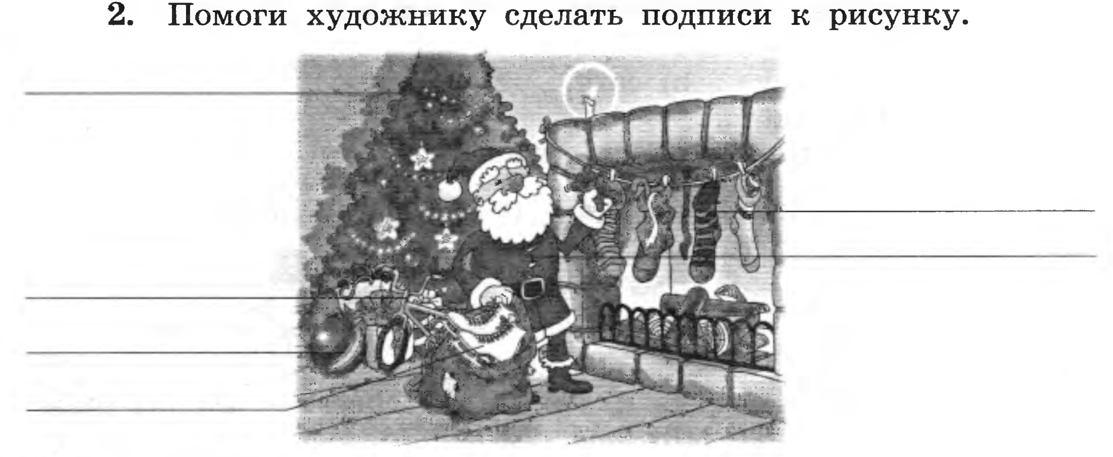
Ex. 2, p. 32.

Slide 31
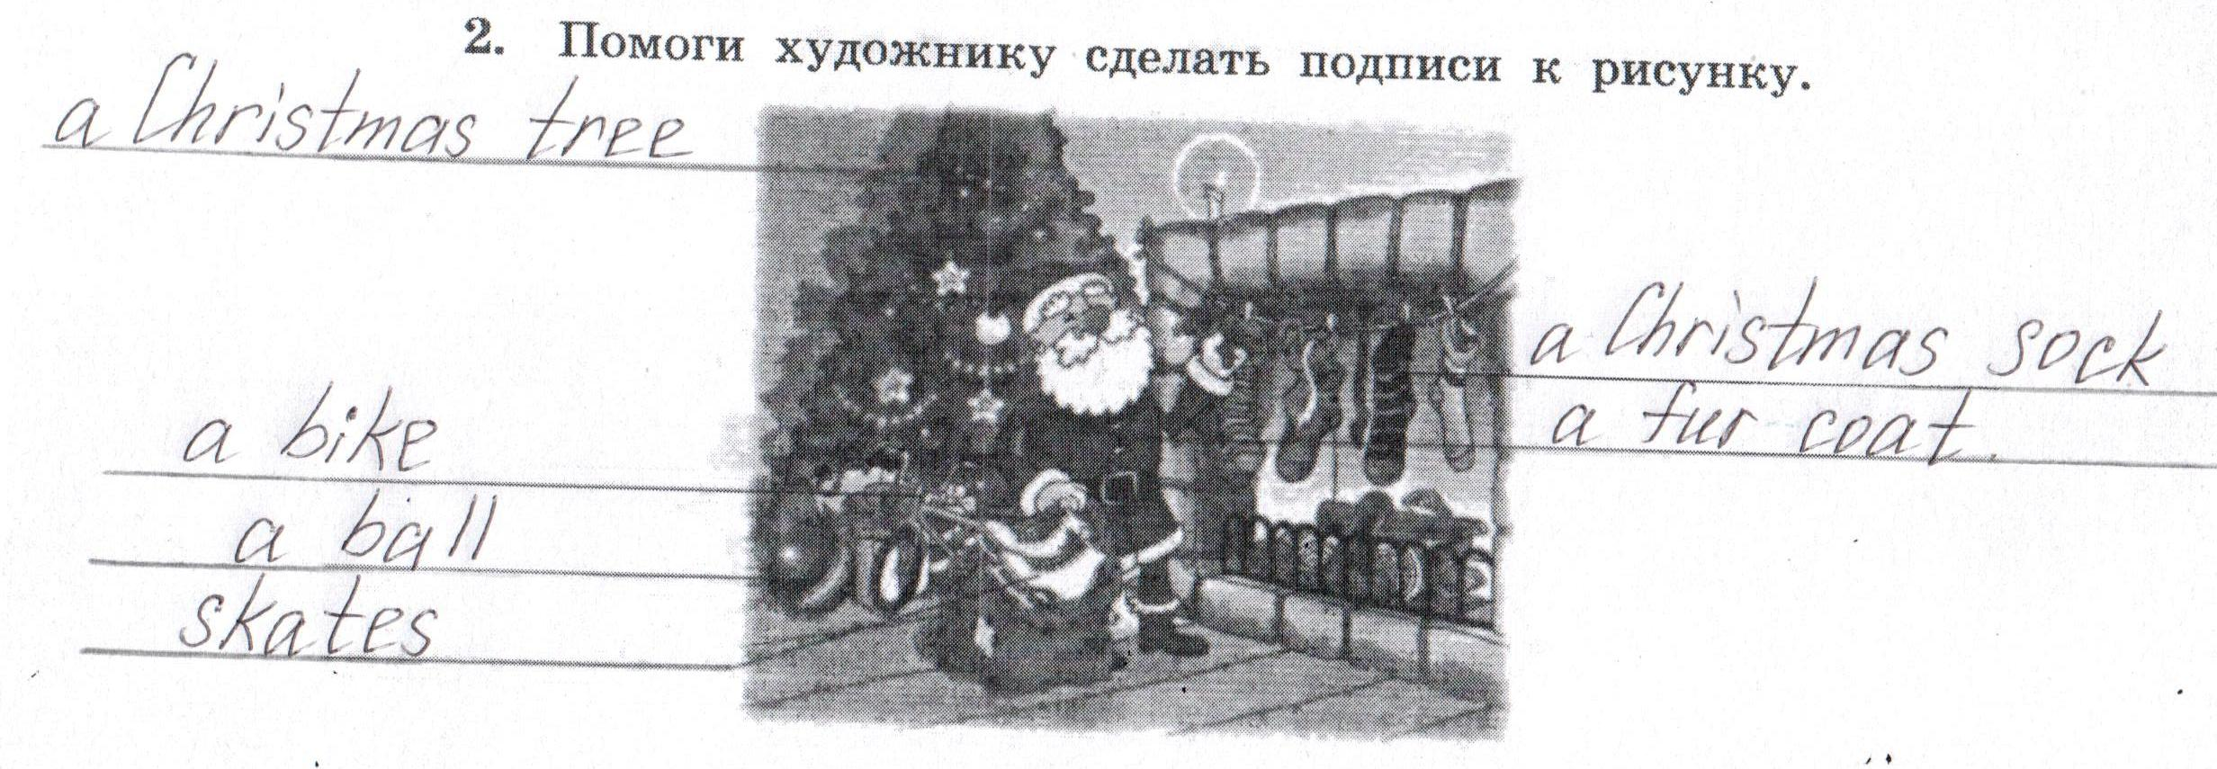
Let`s check!

Slide 32
Home work:
Ex. 1, 3, p. 32 (wb) + записать слова в словарик

Slide 34
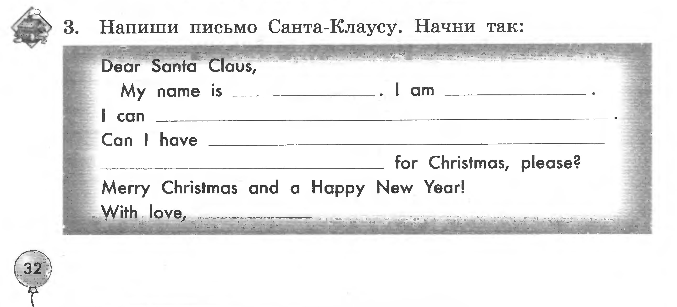

Slide 35
What have we learned today?

Slide 36
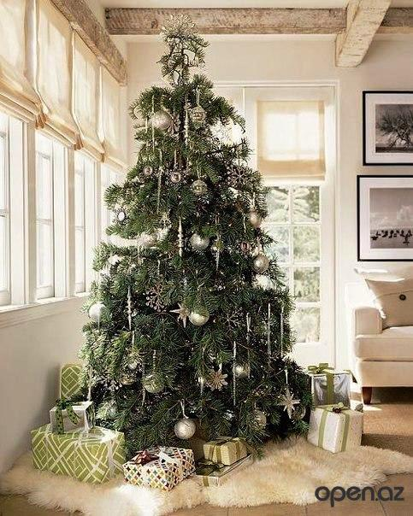

Slide 37
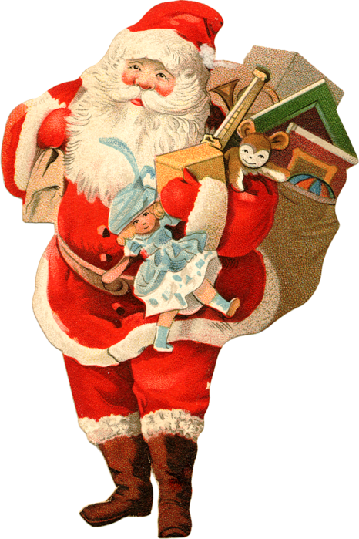

Slide 38
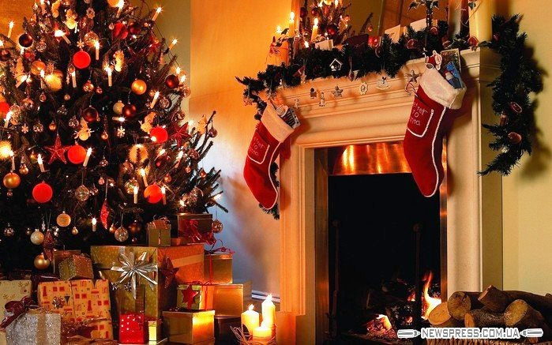

Slide 40
Список используемой литературы:
Биболетова М.З. и др. Enjoy English: учебник английского языка для 3 класса. – Обнинск: Титул, 2012.2. Биболетова М.З. и др.
Книга для учителя к учебнику английского языка Enjoy English для 3 класса. – Обнинск: Титул, 2012.3. Биболетова М.З. и др.
Рабочая тетрадь к учебнику английского языка Enjoy English для 3 класса. – Обнинск: Титул, 2012.
http://www.yandex.ru/

